Slide 1



  Βάσεις Δεδομένων I
Ανοικτά Ακαδημαϊκά Μαθήματα στο Πανεπιστήμιο Δυτικήε Αττικής
Ενότητα 8: Tour on SQL
Χ. Σκουρλάς

Slide 2
Περιγραφή Ενότητας
Σκοπός του μαθήματος αυτού είναι να γίνει παρουσίαση, με τη βοήθεια παραδειγμάτων, της υλοποίησης µε γλώσσα SQL.
Χ. Σκουρλάς

Slide 3
SQL
Η γλώσσα SQL είναι μία γλώσσα διαχείρισης βάσεων δεδομένων και περιλαμβάνει τρεις υπογλώσσες:
  τη Γλώσσα Ορισμού Δεδομένων - DDL (Data Definition Language),
  τη Γλώσσα Χειρισμού Δεδομένων - DML (Data Manipulation Language),
  τη Γλώσσα Ελέγχου Δεδομένων - DCL (Data Control Language).

Slide 4
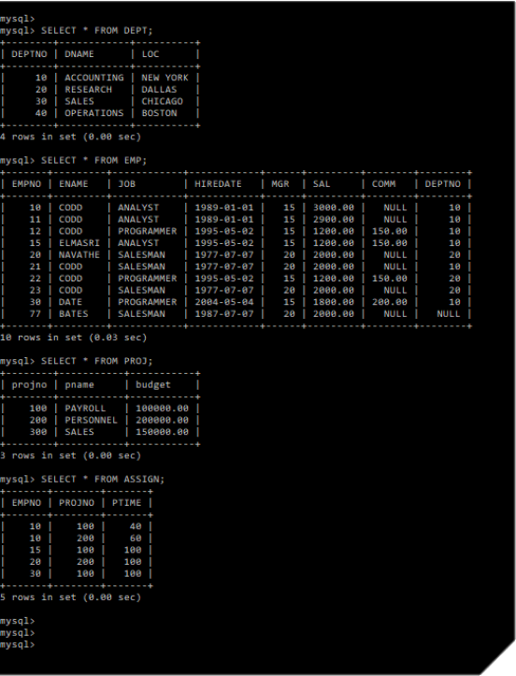

Slide 5
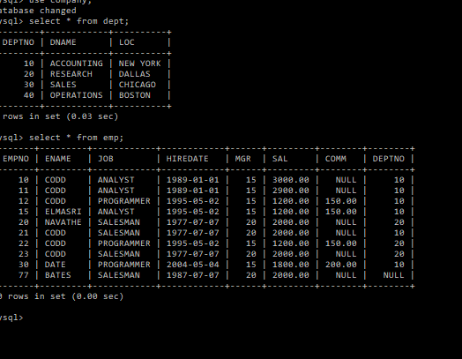

Slide 6
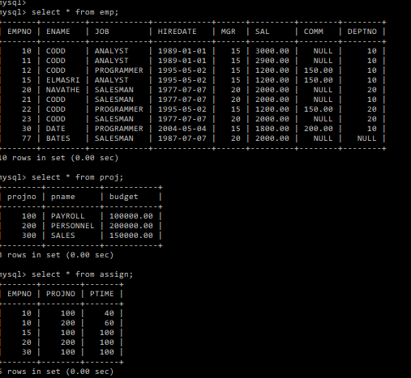

Slide 7
Δημιουργία Βάσης (MySQL)
DROP DATABASE IF EXISTS company;
CREATE DATABASE company;
USE company;
CREATE TABLE DEPT(DEPTNO INT(2) NOT NULL, DNAME VARCHAR(14),
LOC VARCHAR(14), PRIMARY KEY(DEPTNO));
CREATE TABLE EMP(EMPNO INT(4) NOT NULL, ENAME VARCHAR(10),
JOB VARCHAR(25), HIREDATE DATE, MGR INT(4), SAL FLOAT(7,2),
COMM FLOAT(7,2), DEPTNO INT(2), PRIMARY KEY(EMPNO),
FOREIGN KEY(DEPTNO) REFERENCES DEPT(DEPTNO));
CREATE TABLE PROJ (PROJNO INT(3) NOT NULL, PNAME VARCHAR(15),
BUDGET FLOAT(12,2), PRIMARY KEY(PROJNO));
CREATE TABLE ASSIGN( EMPNO INT(4) NOT NULL, PROJNO INT(3) NOT NULL,
PTIME INT(3),
PRIMARY KEY(EMPNO,PROJNO),
FOREIGN KEY(EMPNO) REFERENCES EMP(EMPNO),
FOREIGN KEY(PROJNO) REFERENCES PROJ(PROJNO));
SHOW TABLES;

Slide 8
# ημερομηνία
SELECT current_date();
SELECT current_date() from dual;
SELECT now();
# συναρτήσεις αθροιστικές
SELECT MAX(COMM), MIN(COMM), AVG(COMM), SUM(COMM), COUNT(COMM),
COUNT(*), SUM(COMM)/COUNT(COMM), SUM(COMM)/COUNT(*)
FROM EMP;

Slide 9
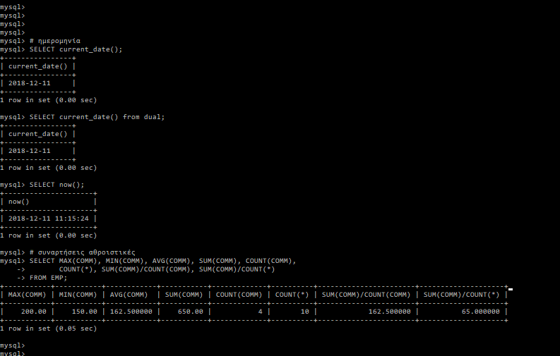

Slide 10
# ωριαία και συνολική αμοιβή υπαλλήλων
SELECT empno,ENAME "ΟΝΟΜΑ", SAL/(25*8) "ΩΡΙΑΙΑ ΑΜΟΙΒΗ",
SAL+IFNULL (COMM,0) "ΣΥΝΟΛΙΚΗ ΑΜΟΙΒΗ"
FROM EMP;
# Χρήση BETWEEN … AND, πωλητές με μισθό μεταξύ 1800 και 2000.
SELECT empno, ENAME, JOB, SAL
FROM EMP
WHERE JOB = 'SALESMAN' AND SAL BETWEEN 1800 AND 2000;
SELECT empno, ENAME, JOB, SAL
FROM EMP
WHERE JOB = 'SALESMAN' AND (SAL >= 1800 AND sal <= 2000);

Slide 11
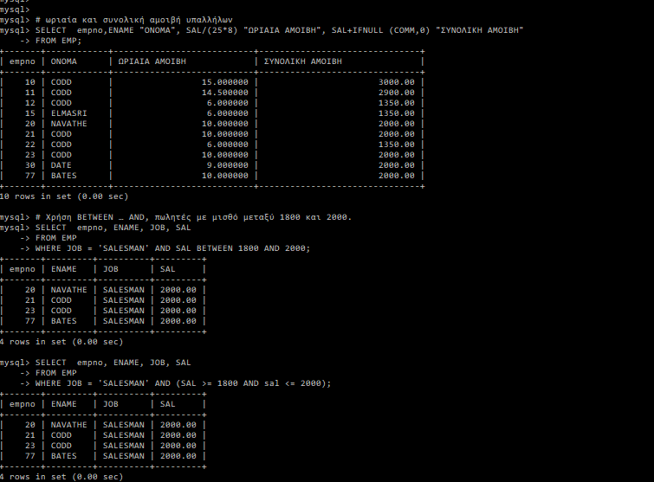

Slide 12
# Χρήση συνόλων (IN), πωλητές ή αναλυτές με μισθό μεγαλύτερο από 1250
SELECT empno, ENAME, JOB, SAL FROM EMP
WHERE (JOB ='SALESMAN' or JOB='ANALYST')
AND (SAL> 1250);
SELECT EMPNO, ENAME, JOB, SAL FROM EMP WHERE JOB IN ('SALESMAN', 'ANALYST') AND SAL> 1250;
# Προσοχή!!
select * from emp where sal in (1800, 2500);
select * from emp where sal between 1800 and 2500;

Slide 13
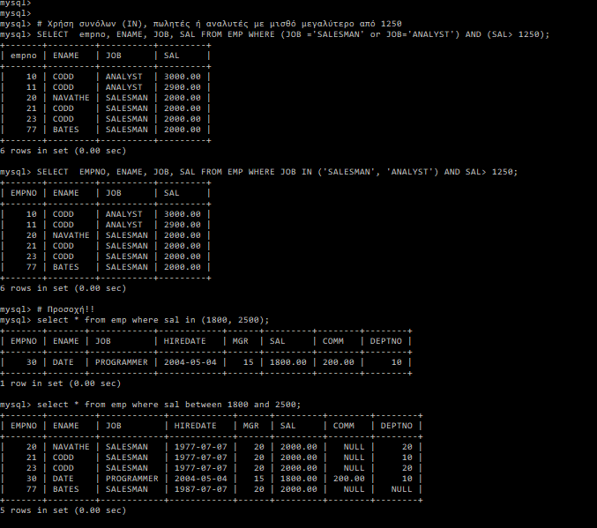

Slide 14
# συνάρτηση substr (MySQL και SUBSTRING)
select empno, ename, substr(ename, 2, 3) from emp;
# αναλυτές με όνομα που αρχίζει από C ή D ή E.
SELECT empno, ename, job
FROM emp
WHERE (ename >= 'C' AND ename < 'F' )
AND job = 'ANALYST';
SELECT empno, ename, job
FROM emp
WHERE (substr(ename,1,1) IN ('C', 'D', 'E'))
AND job = 'ANALYST';

Slide 15
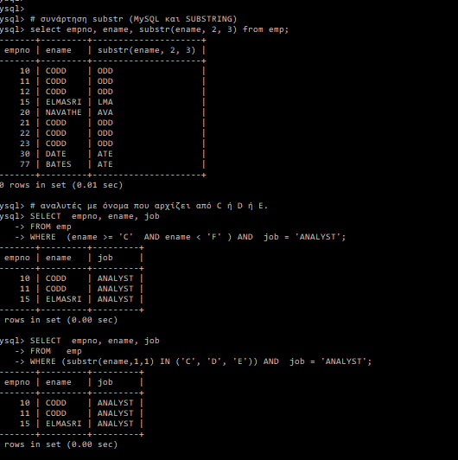

Slide 16
# LIKE, η εργασία του CODD
SELECT empno, ename, job FROM emp WHERE ename LIKE 'CODD';
# ... like 'C%' ; εργασία αυτών με επώνυμο που αρχίζει από το γράμμα C
SELECT empno, ename, job FROM emp WHERE ename LIKE 'C%';
# ... like '%TE' ; εργασία αυτών που το όνομα τους τελειώνει σε TE
SELECT empno, ename, job FROM emp WHERE ename LIKE'%TE';
# ... like '%D%' ; εργασία αυτών με ονοματεπώνυμο που περιέχει το γράμμα D
SELECT empno, ename, job FROM emp WHERE ename LIKE '%D%';

Slide 17
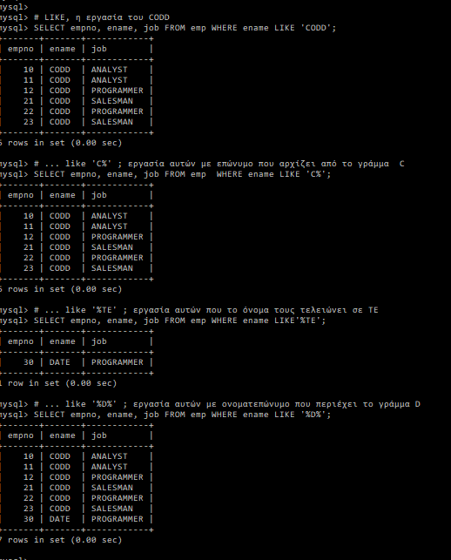

Slide 18
# υπάλληλοι που το επώνυμο τους αρχίζει από C ή D και προσλήφθηκαν από το
# 1989 έως και το 1995
SELECT EMPNO, ENAME, HIREDATE FROM EMP
WHERE (ENAME >= 'C' AND ENAME < 'E')
AND (HIREDATE >= '1989/01/01' AND HIREDATE <= '1995/12/31');
SELECT EMPNO, ENAME, HIREDATE FROM EMP
WHERE ENAME BETWEEN 'C' AND 'E'
AND ENAME NOT LIKE 'E%'
AND HIREDATE BETWEEN '1989/01/01' AND '1995/12/31';

Slide 19
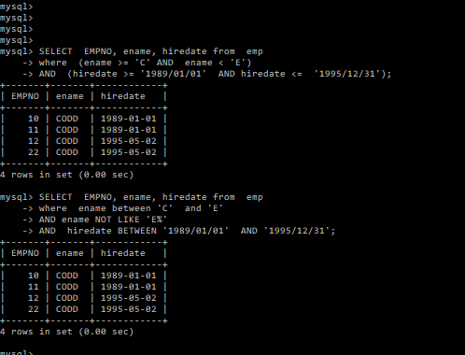

Slide 20
# πωλητές ή αναλυτές που ανήκουν στο τμήμα 10.
SELECT empno,ENAME, JOB, SAL, DEPTNO
FROM EMP
WHERE (JOB = 'ANALYST' OR JOB = 'SALESMAN')
AND DEPTNO=10;
# πωλητές ή αναλυτές που ανήκουν στο τμήμα ACCOUNTING.
SELECT DEPTNO FROM dept WHERE dname='ACCOUNTING';
SELECT empno,ENAME, JOB, SAL, DEPTNO
FROM EMP
WHERE (JOB = 'ANALYST' OR JOB = 'SALESMAN')
AND DEPTNO IN (SELECT DEPTNO FROM dept WHERE dname='ACCOUNTING');

Slide 21
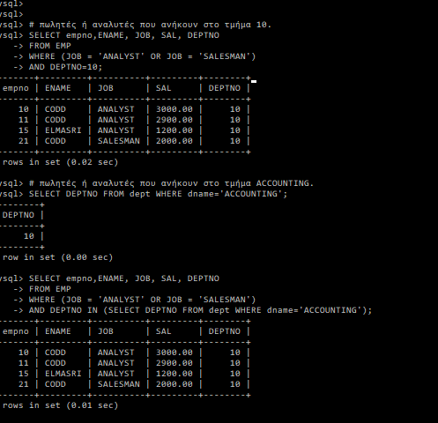

Slide 22
# υπάλληλοι του Τμήματος 10 που δεν είναι πωλητές ή αναλυτές.
SELECT * FROM EMP
WHERE NOT (JOB = 'SALESMAN' OR JOB = 'ANALYST')
AND DEPTNO = 10;
SELECT * FROM EMP
WHERE NOT (JOB = 'SALESMAN' OR JOB = 'ANALYST')
AND DEPTNO IN (SELECT DEPTNO FROM dept WHERE dname='ACCOUNTING');

Slide 23
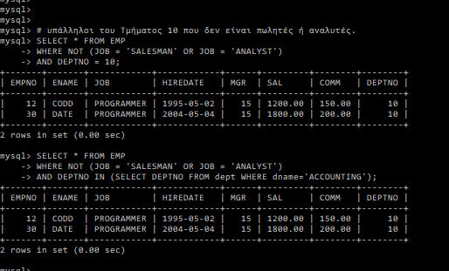

Slide 24
# Υποαναζητήσεις
# υπάλληλοι που κάνουν την ίδια εργασία με CODD ή ELMASRI.
SELECT EMPNO, ENAME, JOB, SAL
FROM EMP
WHERE ENAME='CODD' OR ENAME='ELMASRI';
SELECT empno, ENAME, JOB, SAL
FROM EMP
WHERE JOB IN (SELECT JOB FROM EMP
WHERE ENAME='CODD' OR ENAME='ELMASRI');
# υπάλληλοι με την ίδια εργασία με CODD/ELMASRI και μισθό > 1250.
SELECT empno, ENAME, JOB, SAL
FROM EMP
WHERE JOB IN (SELECT JOB FROM EMP
WHERE ENAME='CODD' OR ENAME='ELMASRI')
AND SAL > 1250;

Slide 25
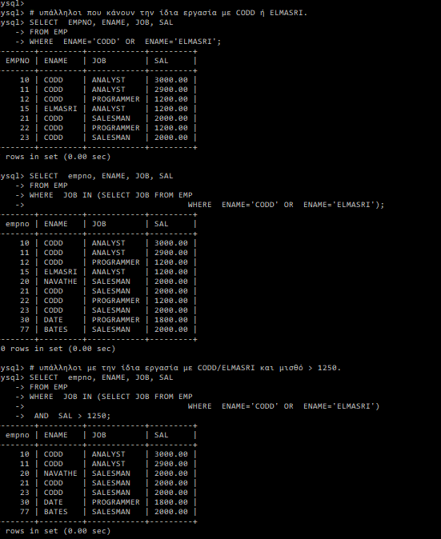

Slide 26
# μέγιστος μισθός
SELECT MAX(SAL) FROM EMP;
# μέγιστος μισθός πωλητών
SELECT MAX(SAL) FROM EMP WHERE JOB = 'SALESMAN';
# υπάλληλοι με μεγαλύτερο μισθό από όλους τους πωλητές
SELECT empno, ENAME "ΟΝΟΜΑ", JOB "ΘΕΣΗ", SAL "ΜΙΣΘΟΣ"
FROM EMP
WHERE SAL > (SELECT MAX(SAL) FROM EMP WHERE JOB = 'SALESMAN');
# υπάλληλοι με ίδιο Τμήμα και θέση με τον DATE.
SELECT empno, ename, job, deptno, sal
FROM emp WHERE ename='DATE';
SELECT empno, ename, job, deptno, sal
FROM emp
WHERE (deptno, job) IN (SELECT deptno, job
FROM emp
WHERE ename = 'DATE');

Slide 27
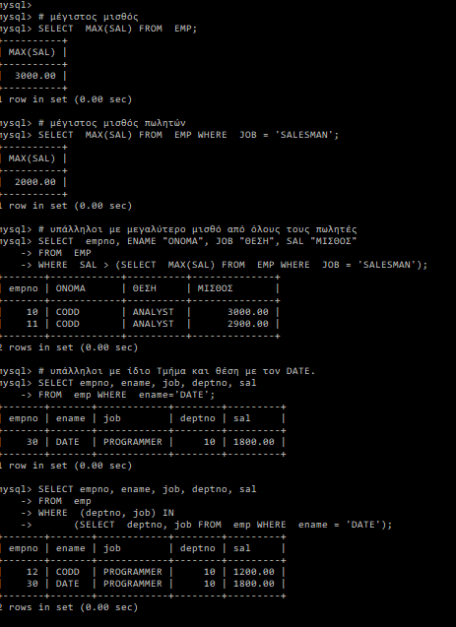

Slide 28
# αναλυτές που ανήκουν στο ίδιο τμήμα με κάποιον πωλητή
SELECT EMPNO, ENAME, JOB, DEPTNO
FROM EMP
WHERE JOB = 'SALESMAN';
SELECT EMPNO, JOB, ENAME,DEPTNO
FROM EMP
WHERE JOB = 'ANALYST'
AND DEPTNO IN (SELECT DEPTNO
FROM EMP
WHERE JOB = 'SALESMAN');

Slide 29
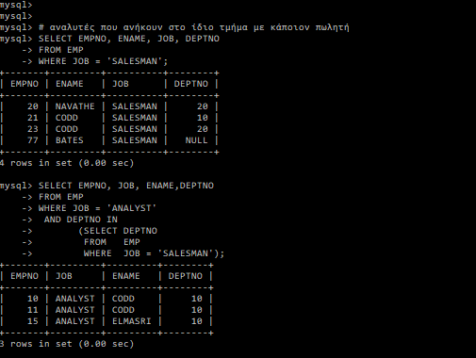

Slide 30
# υπάλληλοι με ίδια θέση με τον DATE και υπάλληλοι με μισθό >= του ELMASRI
# ταξινόμηση ανά θέση και μισθό.
SELECT EMPNO, ENAME, JOB FROM EMP WHERE ENAME = 'DATE';
SELECT EMPNO, ENAME, SAL FROM EMP WHERE ENAME = 'ELMASRI ';
SELECT EMPNO, ENAME, JOB, DEPTNO, SAL
FROM EMP
WHERE JOB IN
(SELECT JOB
FROM EMP
WHERE ENAME = 'DATE')
OR SAL >=
(SELECT SAL
FROM EMP
WHERE ENAME = 'ELMASRI')
ORDER BY JOB, SAL;

Slide 31
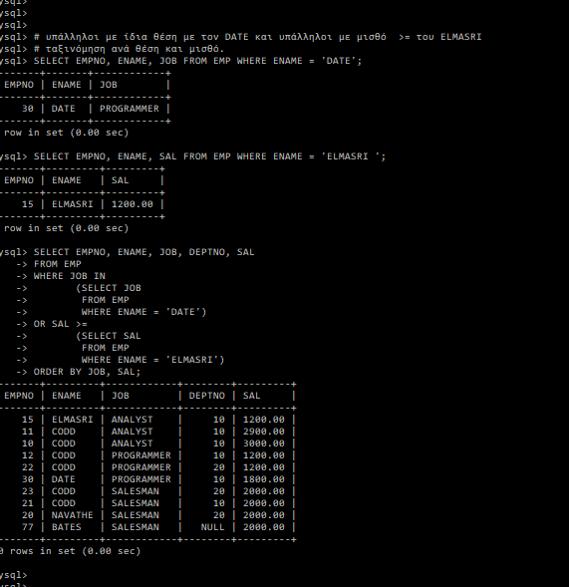

Slide 32
# Υπάλληλοι με θέση που συναντάται στα τμήματα SALES, ACCOUNTING.
SELECT ENAME, JOB, DEPTNO
FROM EMP
WHERE JOB IN
(SELECT JOB
FROM EMP
WHERE DEPTNO IN (SELECT DEPTNO
FROM DEPT
WHERE DNAME IN ('SALES', 'ACCOUNTING'))
);

Slide 33
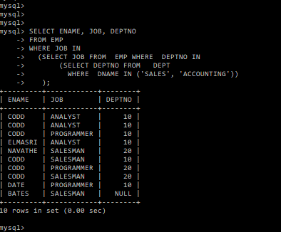

Slide 34
# Ταξινόμηση
# ταξινόμηση υπαλλήλων κατά Τμήμα και φθίνουσα τάξη μισθού.
SELECT empno, ENAME, DEPTNO, JOB, SAL
FROM EMP
ORDER BY DEPTNO, SAL DESC;
SELECT empno, ENAME, DEPTNO, JOB, SAL
FROM EMP
ORDER BY DEPTNO ASC, SAL DESC;
# ταξινόμηση υπαλλήλων κατά Τμήμα και όνομα.
SELECT empno, ENAME, DEPTNO, JOB, SAL
FROM EMP
ORDER BY DEPTNO, ENAME;

Slide 35
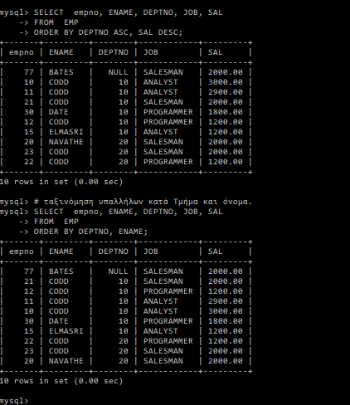

Slide 36
# Group by
# μέσος όρος μισθού και πόσοι υπάλληλοι έχουν προμήθεια ανά τμήμα
SELECT DEPTNO, AVG(SAL), COUNT(COMM)
FROM EMP GROUP BY DEPTNO;
# GROUP BY … HAVING
# μέσος όρος μισθού υπαλλήλων που κάνουν την ίδια εργασία
# το ίδιο όταν ο μέσος μισθός ξεπερνά τα 1500 ευρώ.
SELECT JOB, AVG(SAL) FROM EMP GROUP BY JOB;
SELECT JOB, AVG(SAL)
FROM EMP
GROUP BY JOB
HAVING AVG(SAL) > 1500;
# GROUP BY … HAVING και συνάρτηση COUNT(*)
# μέσος μισθός υπαλλήλων του ιδίου τμήματος όταν είναι πάνω από 2
SELECT DEPTNO, AVG(SAL), COUNT(*)
FROM EMP
GROUP BY JOB
HAVING COUNT(*) > 2;

Slide 37
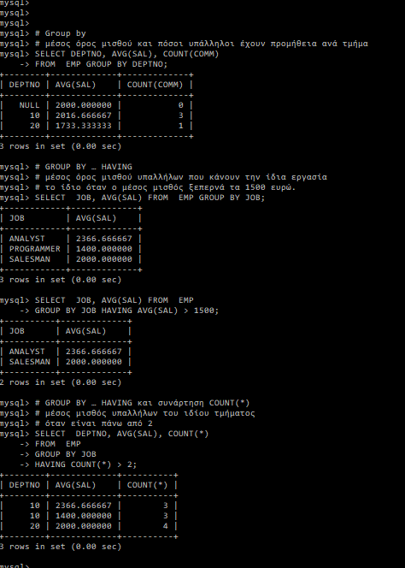

Slide 38
# Συνδέσεις – JOIN
# όλα τα στοιχεία των υπαλλήλων
# λάθος, υπολογίζει το Καρτεσιανό γινόμενο
SELECT *
FROM EMP, DEPT;
# σωστό, χρήση σύνδεσης
SELECT *
FROM EMP, DEPT
WHERE EMP.DEPTNO = DEPT.DEPTNO;
SELECT *
FROM EMP
INNER JOIN DEPT ON EMP.DEPTNO = DEPT.DEPTNO;
SELECT *
FROM EMP
JOIN DEPT ON EMP.DEPTNO = DEPT.DEPTNO;

Slide 39
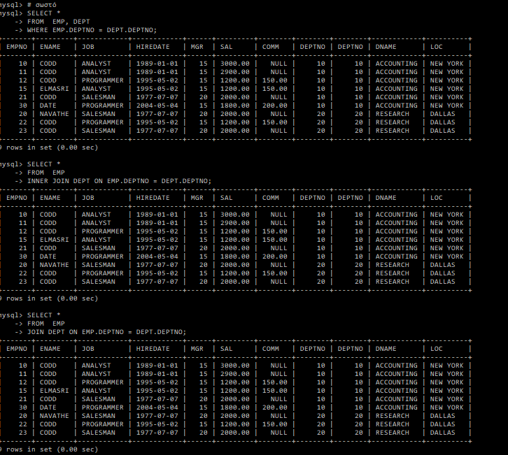

Slide 40
# Επιλογή στοιχείων
SELECT EMPNO, ENAME, JOB, SAL, LOC, DEPT.DEPTNO
FROM EMP, DEPT
WHERE EMP.DEPTNO = DEPT.DEPTNO
AND JOB = 'SALESMAN';
SELECT EMPNO, ENAME, JOB, SAL, LOC, DEPT.DEPTNO
FROM EMP
JOIN DEPT ON EMP.DEPTNO = DEPT.DEPTNO
AND JOB = 'SALESMAN';

Slide 41
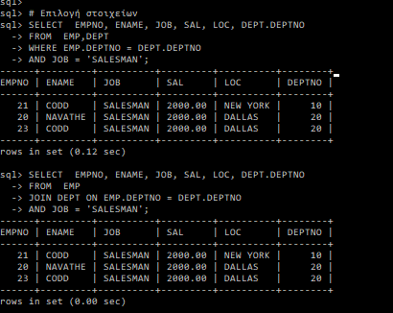

Slide 42
SELECT *
FROM EMP
RIGHT JOIN DEPT ON EMP.DEPTNO = DEPT.DEPTNO;
SELECT *
FROM EMP
LEFT JOIN DEPT ON EMP.DEPTNO = DEPT.DEPTNO;

Slide 43
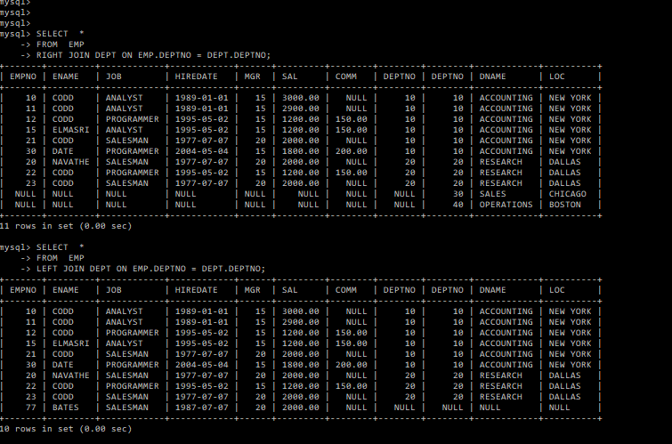

Slide 44
SELECT *
FROM EMP
RIGHT JOIN DEPT ON EMP.DEPTNO = DEPT.DEPTNO
UNION
SELECT *
FROM EMP
LEFT JOIN DEPT ON EMP.DEPTNO = DEPT.DEPTNO;

Slide 45
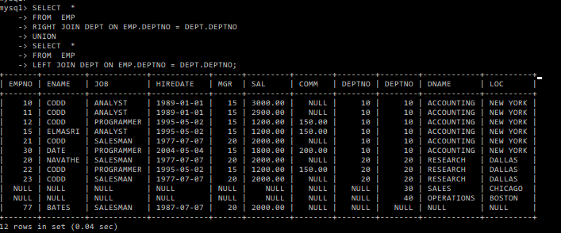

Slide 46
SELECT *
FROM DEPT
JOIN EMP ON DEPT.DEPTNO = EMP.DEPTNO
JOIN ASSIGN ON EMP.EMPNO = ASSIGN.EMPNO
JOIN PROJ ON ASSIGN.PROJNO = PROJ.PROJNO
SELECT *
FROM DEPT, EMP, ASSIGN, PROJ
WHERE DEPT.DEPTNO = EMP.DEPTNO
AND EMP.EMPNO = ASSIGN.EMPNO
AND ASSIGN.PROJNO = PROJ.PROJNO;

Slide 47
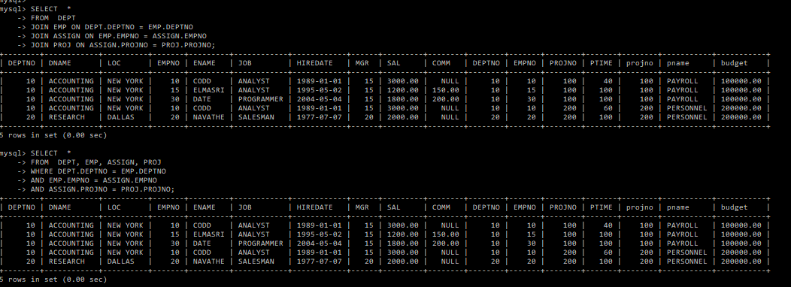

Slide 48
INSERT INTO DEPT(DEPTNO, DNAME, LOC)
VALUES (10, 'ACCOUNTING', 'NEW YORK');
INSERT INTO DEPT(DEPTNO, DNAME, LOC)
VALUES (20, 'RESEARCH', 'DALLAS');
INSERT INTO DEPT(DEPTNO, DNAME, LOC)
VALUES (30, 'SALES', 'CHICAGO');
INSERT INTO DEPT(DEPTNO, DNAME, LOC)
VALUES (40, 'OPERATIONS', 'BOSTON');
INSERT INTO EMP
VALUES (10, 'CODD', 'ANALYST', '1989/01/01', 15, 3000, NULL, 10);
INSERT INTO EMP
VALUES (15, 'ELMASRI', 'ANALYST', '1995/05/02', 15, 1200, 150, 10);
INSERT INTO EMP
VALUES (20, 'NAVATHE', 'SALESMAN', '1977/07/07', 20, 2000, NULL, 20);
INSERT INTO EMP
VALUES (30, 'DATE', 'PROGRAMMER', '2004/05/04', 15, 1800, 200, 10);
INSERT INTO EMP
VALUES (11, 'CODD', 'ANALYST', '1989/01/01', 15, 2900, NULL, 10);
INSERT INTO EMP
VALUES (12, 'CODD', 'PROGRAMMER', '1995/05/02', 15, 1200, 150, 10);
INSERT INTO EMP
VALUES (21, 'CODD', 'SALESMAN', '1977/07/07', 20, 2000, NULL, 10);
INSERT INTO EMP
VALUES (22, 'CODD', 'PROGRAMMER', '1995/05/02', 15, 1200, 150, 20);
INSERT INTO EMP
VALUES (23, 'CODD', 'SALESMAN', '1977/07/07', 20, 2000, NULL, 20);
INSERT INTO EMP
VALUES (77, 'BATES', 'SALESMAN', '1987/07/07', 20, 2000, NULL, NULL);

Slide 49
INSERT INTO PROJ(PROJNO, PNAME, BUDGET)
VALUES(100, 'PAYROLL', 100000);
INSERT INTO PROJ(PROJNO, PNAME, BUDGET)
VALUES(200, 'PERSONNEL',200000 );
INSERT INTO PROJ(PROJNO, PNAME, BUDGET)
VALUES(300, 'SALES', 150000);
INSERT INTO ASSIGN(EMPNO, PROJNO, PTIME)
VALUES(10,100, 40);
INSERT INTO ASSIGN(EMPNO, PROJNO, PTIME)
VALUES(10, 200, 60);
INSERT INTO ASSIGN(EMPNO, PROJNO, PTIME)
VALUES(15, 100, 100);
INSERT INTO ASSIGN(EMPNO, PROJNO, PTIME)
VALUES(20, 200, 100);
INSERT INTO ASSIGN(EMPNO, PROJNO, PTIME)
VALUES(30, 100, 100);

Slide 50
SELECT * FROM DEPT;
SELECT * FROM EMP;
SELECT * FROM PROJ;
SELECT * FROM ASSIGN;

Slide 51

Τέλος Ενότητας
Ερωτήσεις;

